Slide 1
Ispušni sustav
:

Slide 2
Ispušni sustav vozila
Ispušni sustav, u smislu vozila ili strojeva, odnosi se na sustav koji se koristi za uklanjanje ispušnih plinova nastalih izgaranjem goriva
Ovaj sustav obično uključuje ispušni kolektor, koji prikuplja ispušne plinove iz svih cilindara motora, kao i ispušnu cijev koja vodi te plinove izvan vozila ili stroja
Ispušni sustav uklanja štetne plinove poput ugljičnog monoksida, dušikovih oksida i neizgorenih ugljikovodika

Slide 3
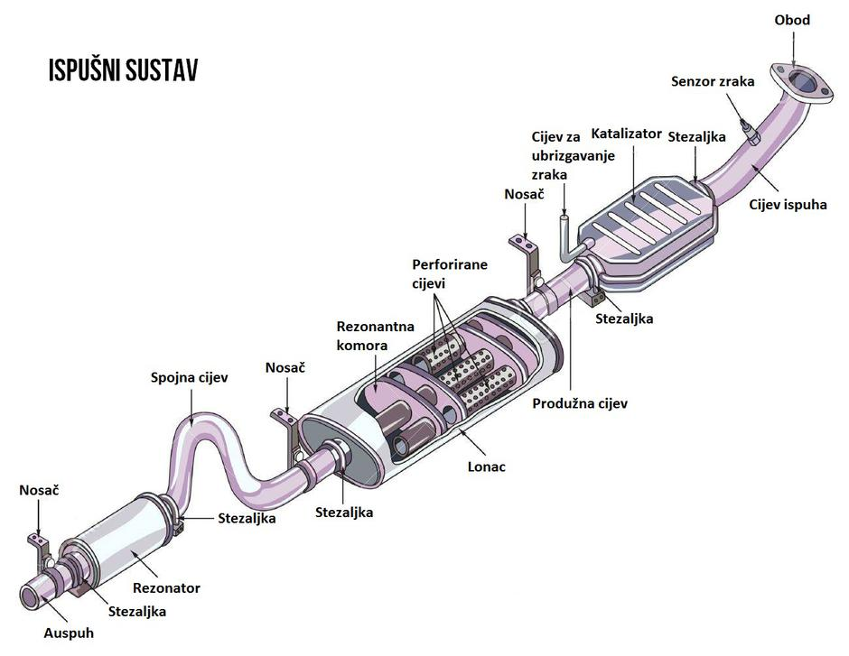
Kod vozila s dizelskim motorima, ispušni sustav može sadržavati i filter za čestice koji hvata čestice čađi i ostalih krutih čestica iz ispušnih plinova
Ispušne cijevi su dio ispušnog sustava koji izvodi ispušne plinove iz vozila, često su oblikovane tako da optimiziraju protok plinova i minimiziraju otpor, što može poboljšati rad motora
Redovito održavanje ispušnog sustava je važno kako bi se osigurala njegova učinkovitost i spriječilo propuštanje ispušnih plinova

Slide 4
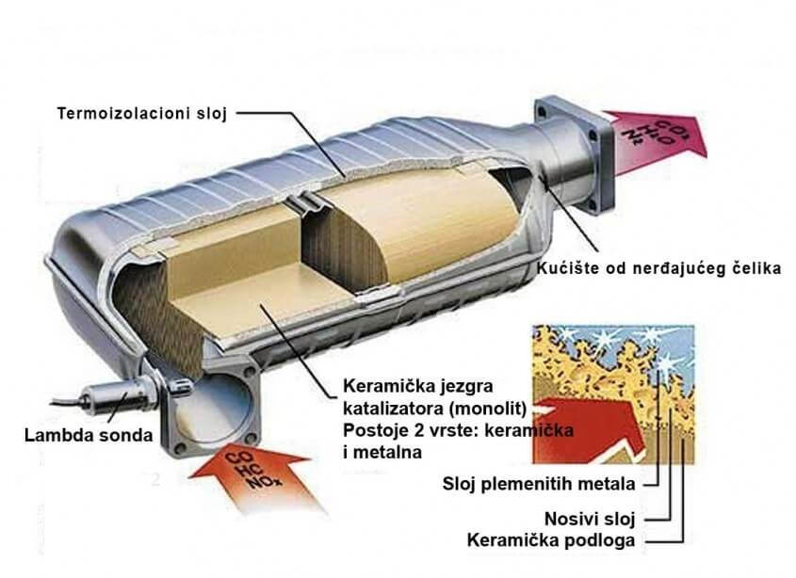
Također djeluje kao sustav za smanjenje buke, ublažavajući zvuk izgaranja motora
Ispušni sustav osigurava pravilno funkcioniranje motora omogućujući slobodan protok ispušnih plinova, čime se osigurava optimalna radna temperatura motora i minimizira negativan utjecaj na rad motora
Često su opremljeni katalizatorima i sustavima za filtriranje čestica kako bi se dodatno smanjila emisija štetnih tvari u okoliš
Katalizatori često koriste plemenite metale poput platine, paladija i rodija kako bi potaknuli kemijske reakcije

Slide 5
Ispušni sustavi u električnim vozilima
Iako električna vozila nemaju ispušne plinove, ona i dalje mogu imati sustav za hlađenje baterija koji služi za uklanjanje topline koja se generira tijekom punjenja i pražnjenja baterija
Ovi sustavi mogu koristiti tekućinu poput glikola koja cirkulira kroz posebne cijevi kako bi se odvukla toplina iz baterijskih paketa
Glikol je biorazgradivo sredstvo namijenjeno za punjenje rashladnih sustava

Slide 6
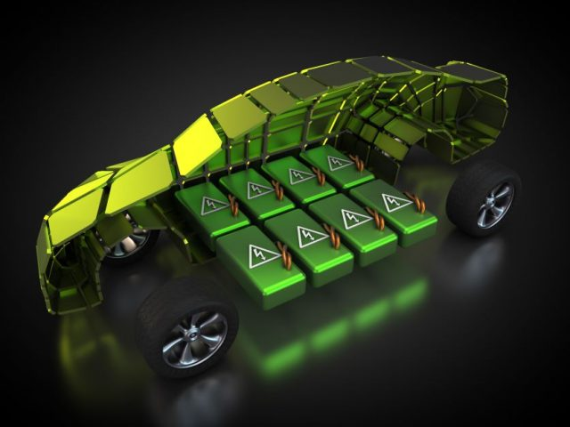
Većina modernih električnih vozila koristi litij-ionske baterije zbog njihove visoke energetske gustoće, dugotrajnosti i relativno niske mase
Litijske baterije omogućuju dulje domete i brže punjenje u usporedbi s drugim vrstama baterija
Imaju ograničeni broj ciklusa punjenja i pražnjenja, nakon čega kapacitet baterije opada

Slide 7
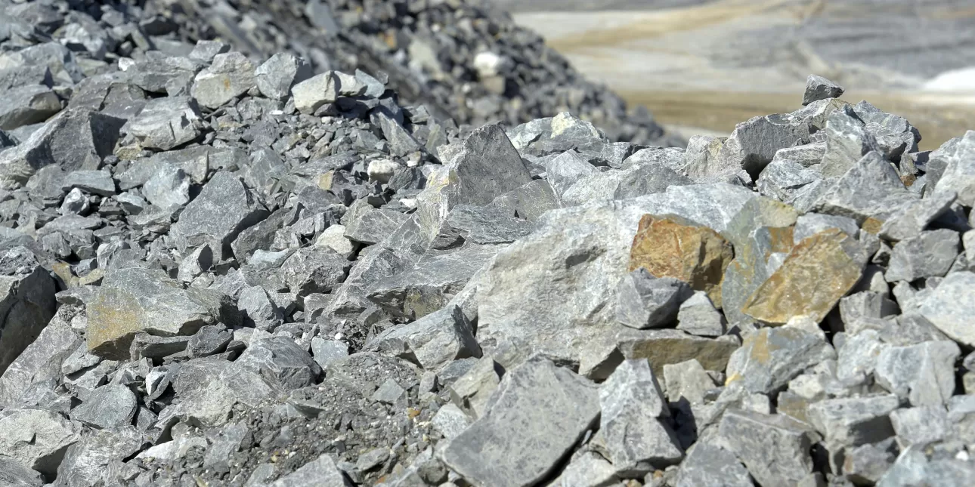
Proces dobivanja litij-ionskih baterija uključuje rudarenje litijevih ruda, proizvodnju baterijskih ćelija, montažu baterijskih paketa te recikliranje baterija na kraju njihovog životnog ciklusa
Litij se najčešće dobiva iz litijevih ruda kao što su spojevi litijeva karbonata ili litijeva spojena sa solima kao što je litijev klorid
Može se naći u različitim geološkim formacijama, uključujući soli, jezera i morsku vodu
Nakon izvlačenja, litij se obrađuje kako bi se pretvorio u litijev karbonat, koji se može koristiti u proizvodnji litij-ionskih baterija

Slide 8
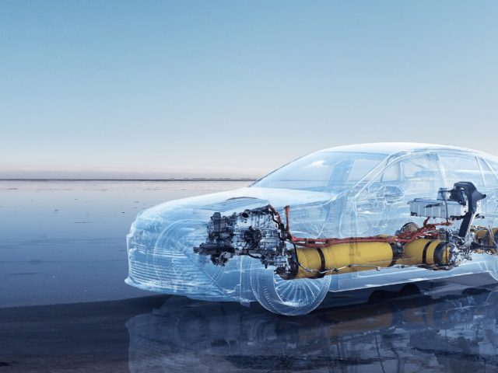
Nakon proizvodnje baterijskih ćelija, one se montiraju u baterijske pakete koji se koriste u električnim vozilima
Baterijski paketi obično uključuju više ćelija povezanih zajedno, upravljačku elektroniku, senzore, hladnjake i sustave upravljanja toplinom
Montaža baterijskih paketa obično uključuje automatizirane procese kako bi se osigurala preciznost i kvaliteta

Slide 9
Gotovi baterijski paketi podvrgavaju se rigoroznim testovima kako bi se osigurala njihova pouzdanost, učinkovitost i sigurnost
To uključuje testiranje kapaciteta, performansi, ciklusa punjenja i pražnjenja, kao i testiranje na sigurnost kako bi se osiguralo da baterijski paketi neće izazvati požar ili eksploziju tijekom normalne uporabe
Na kraju životnog ciklusa, baterijski paketi se mogu reciklirati kako bi se ponovno koristili materijali poput litija, kobalta, nikla i aluminija
Recikliranje baterija pomaže u smanjenju potrebe za eksploatacijom novih sirovina, smanjenju troškova proizvodnje i minimiziranju negativnog utjecaja na okoliš

